Slide 1


LexML, muito além do Google-das-leis-brasileiras:
transparência, automação e interoperabilidade
Conversa com Peter Krauss,
sobre a ferramenta www.lexml.gov.br e o http://projeto.lexml.gov.br
2015-03-24 • PUC-SP Campus Consolação

Slide 2
... vamos usar por 2 minutos ...
Para falar do LexML e adentrar nos conceitos do projeto, antes de tentar explicar, o mais simples é usar (é auto-explicativo!):
Relembrar: Lei seca, Marco Civil da Internet, conhece ou que já ouviu falar? Tente lembrar de alguma...
http://www.LexML.gov.br
... Mão na massa! Funciona também nos smartphones.

Slide 3
Tarefa online no Portal
Lembrou de alguma norma federal? Para quem não lembrou, experimentar buscar e navegar por alguma destas:
“Constituição Federal” (de 05/10/1988): abrir com o Linker e navegar nas Emendas Constitucionais.
“Lei nº 11.340” (legislação federal). De 2006: regulamenta o § 8º do art. 226 da Constituição. De 1914: criava uma ONG.
“Decreto nº 11.340 de Caxias do Sul”. Típica norma municipal.
“Lei seca”: comprar a nossa com a estadunidense de ~1925. No LexML a busca é bem mais precisa.
Nota: a Lei regulamenta/detalha a Constitituição ou outras leis, o decreto regulamenta uma lei: a norma de hierarquia inferior (ex. decreto) não inova a sua superior (ex. lei), não pode criar nem extinguir direitos ou deveres já fixados.

Slide 4
O que mais percebemos?
Ainda buscando e navegando pelo site ... Podemos notar:
As buscas remetem a uma “ficha catalográfica” (metadados) que, por si, já é garantia de existência do documento.
Em geral há mais de um link para diferentes versões do documento.
As URLs dessas fichas são regulares e expressam caracteristicas da norma. Exemplo: http://www.lexml.gov.br/urn/urn:lex:br:federal:lei:2006-08-07;11340
Podemos simplificar a URL para “lei:2006;11340”
O final da URL é uma URN, indicada também na ficha. Chamamos o prefixo http://www.lexml.gov.br/urn/ de “URN resolver”.
As buscas são realizadas apenas pelos metadados, ignora-se conteúdo.
... ideias... bugs?! ...

Slide 5
Problemas? Ideias? Colabore!
O software do portal e de todas as ferramentas do Projeto LexML estão disponíveis para consulta pública permanente, e para fomentar o uso de uma comunidade de colaboradores.
Reparou algum bug? Sabe expressar de modo ao seu colega poder reproduzir? Quer sugerir uma nova funcionalidade? Em ambos os casos, você pode adicionar uma issue no
https://github.com/lexml
Quer colaborar em código? FORK IT!

Slide 6
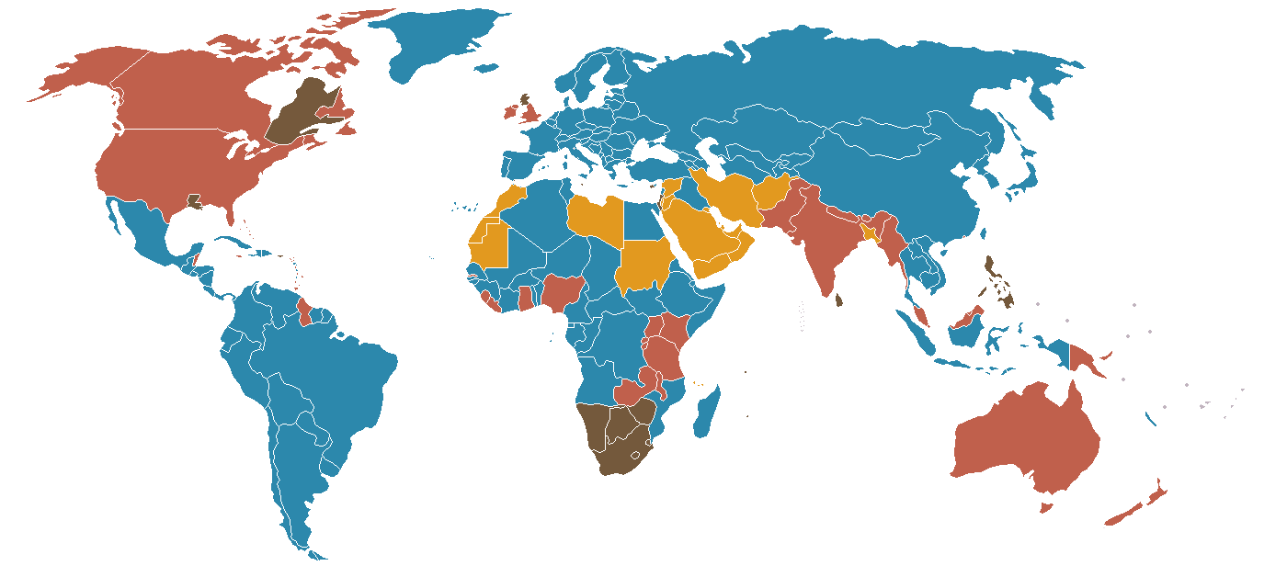
LexML no mundo...
A iniciativa LexML surgiu em 2001, como proposta nos países do sistema romano-germânico (Civil law countries).
Distribuiçao da
Civil law
em oposição à
Commom law
Ignorantia legis neminem excusat

Slide 7
Colaboração internacional
No Brasil o LexML foi oficialmente em junho de 2009... Com foco na resolução das URNs e na estabilidade, com interface amigável e acervo amplo, vem se tornando referência internacional.
Brasil e Itália estão submetendo um padrão internacional, consolidando as tecnologias e tornando mais fácil que outros países adotem as soluções construídas, a RFC da URN LEX,
http://tools.ietf.org/html/draft-spinosa-urn-lex-09
(uma introdução na Wikipedia-pt)
vamos explicar melhor o uso das URNs mais adiante.

Slide 8
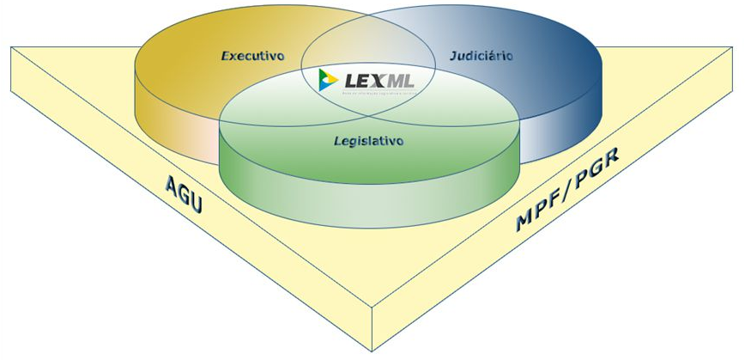
Colaboração inter-institucional
O Projeto LexML integra instituições dos três poderes: Executivo, Legislativo e Jurídico decidem em consenso as normas técnicas LexML.
Procuradoria Geral da República / Ministério Público Federal
Advocacia-Geral da União
A integração com outras instituituições também é fundamental para a troca e interoperabilidade de acervos. A integração com as bibliotecas é exemplo maior, viabilizando a indexação de Doutrina.

Slide 9
O que diz a Constituição?
Obrigatoriedade da publicação (art. 37);
Direito de acesso (art. 5º, inciso XIV);
Obrigatoriedade da franquia ao acesso (art. 216, § 2º);
Transparência (art. 5º, XXXV);
Direito à "auto-defesa" (art. 133);
Defesa em tempo (art. 5º, LXXVIII).

Slide 10
CF: o LexML contempla!
O LexML vem "pagando" essa dívida antiga*, contraída em 1988:
Obrigatoriedade da publicação: o e-PING já recomenda; o Judiciário já obriga; e em alguns estados, como o RS onde algumas normas municipais de hierarquia superior (ex. Lei Orgânica) precisam estar no LexML.
Direito de acesso: qualquer cidadão, com o Marco Civil da Internet, agora tem exatamente o mesmo direito de acesso.
Transparência: o LexML veio criar um arcabouço completo e um referencial tecnológico para o conceito de transparência, antes um tanto vago. A LAI e o LexML se reforçaram mutuamente.
* a Ignorantia legis vem de antes, nunca na história havia sido 100% contemplada.

Slide 11
CF: o LexML contempla (cont.)
(... continuação)
obrigatoriedade da franquia ao acesso: quem sustenta o LexML é o governo. Garante-se 24hs/dia, 7dias/semana, ..., 10 anos/década (!). Confiabilidade e persistência das URLs e URNs do LexML.
direito à "auto-defesa": o acesso online e a interoperabilidade para funcionar com outras ferramentas, garante o “aprendizado das leis” (...)
defesa em tempo: enorme automação oferecida aos agentes operadores do Direito, vem sendo conquistada com a adoção os padrões LexML.

Slide 12
O que mais é o LexML?
O Projeto LexML vai além das funcionalidades de busca. (ver PDFs)
Estabelece um modelo de referência, a partir do qual analistas, programadores, usuários e operadores do Direito podem se expressar com rigor e sem ambiguidade.
Estabelece padrões (recomendados pelo e-PING),
URN lex: identificador único transparente.
XML (DTD LexML): estruturar o inteiro teor dos documentos.
Protocolos (webservices, OAI e outros): intercâmbios de dados, interoperabilidade de sistemas.
Metodologias: edição de normas, armazenamento, marcação, etc.
Acervo de metadados
Acervo de texto integral: ver proposições.
Indexação cruzada de Doutrina (livros e artigos vinculados à norma).

Slide 13
Projetos análogos
Nos últimos anos passaram a operar online uma série de outras iniciativas, destacando-se:
UK: http://www.legislation.gov.uk/
EUA: não é centralizado (!), usa-se mais o Google Scholar Case law
Padrões e sistemas análogos para artigos científicos:
DOI: resolução de identificadores únicos é centralizada.
JATS: XML para a marcação semântica e segmentação precisa.
SciELO: brasileiro, indexa diversos outros países.
PubMED Central: modelo de referência, maior e mais completo.

Slide 14
Buscas LexML vs Google
Atributo do buscador/acervo | LexML | Google
Soberania nacional | SIM | NÃO
Concorrência de mercado | SIM | SIM
Interoperabilidade | SIM | NÃO
Confiabilidade da informação recuperada | SIM | NÃO
Especialista (precisão) | Alta | NÃO
Parcela do universo/Internet (extaustão) | Média | Alta
Notes:
concorrência neste contexto é a disputa por usuários na Internet

Slide 15
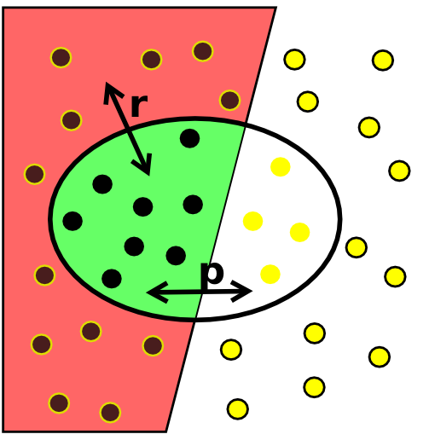
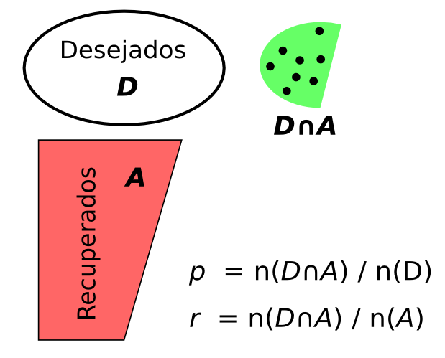
Especialista: +recall e +precision
Os fatores p de precisão e r de exaustão permitem demonstrar a vantagem do especialista.
Notes:
universo = conjunto D e o resto (conjunto bolas amarelas). Os desejados são bolas sem bordas. Os recuperados são bolas pretas.

Slide 16
... Parada para conversa...
Podemos seguir, voltando à análise do LexML como ferramenta de busca, ou, se a platéia preferir, nos aprofundarmos nos tópicos mais téncnicos.

Slide 17
Tópicos técnicos sugeridos
Persistência (exemplos do DOI e da URN Lex)... Conceito de PURL (ligeiramente distinto de Permalink de uma versão do doc).
Textos integrais, padronizados em XML e seu acervo.
Automação da compilação de normas: expressa num só documento (ex. HTML) todos os textos, na forma de “versão atualizada da norma”. Alto custo quando manual. “Modelo DITA” para se automatizar a compilação.
Apoio computacional à construção de textos consolidados: exemplo das normas de “batismo de rua”, centenas que poderiam ser reduzidas a apenas uma.
...

